Slide 1
第一节 硫及其化合物

Slide 2
一、粗盐提纯
粗盐中往往含有SO₄²⁻、Ca²⁺、Mg²⁺等杂质，如果要除去它们，应加入什么试剂？
SO₄²⁻
BaCl₂ 溶液
引入Ba²⁺
Ca²⁺
Na₂CO₃溶液
CO₃²⁻
稀盐酸
Mg²⁺
NaOH 溶液
OH⁻

Slide 3
一、粗盐提纯

Slide 4
一、粗盐提纯
粗盐
溶液
BaCl₂
溶液(足)
过滤后取滤液
Na₂CO₃
溶液(足)
过滤后取滤液
NaOH 溶液 (足)
加热蒸
发结晶
稀盐酸(足)
过滤后取滤液
NaCl

Slide 5
一、粗盐提纯
思考：你还能想到其他加入试剂的方案吗？
方案一：
方案二：
方案三：
特点：Na₂CO₃在BaCl₂后，稀盐酸放最后
BaCl₂→Na₂CO₃→NaOH →稀盐酸
NaOH →BaCl₂→Na₂CO₃→稀盐酸
BaCl₂→NaOH →Na₂CO₃→稀盐酸

Slide 6
二、硫元素不同价态间的相互转化
问题：硫元素家族有哪些常见的物质？具有哪些性质？相互之间如何转化？

Slide 7
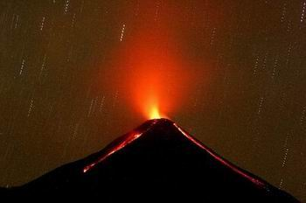


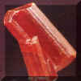

自然界中的硫的家族
S
H₂S
阳光、H₂O、
O₂ 氧化
H₂SO₃
H₂SO₄
微生物
还原
大气
H₂S
SO₂
SO₃
部分硫
地表
石膏(CaSO₄·2H₂O) 芒硝(Na₂SO₄·10H₂O)
受空气中氧气、水等作用
地下
火山爆发
黄铁矿
辰砂
与砷、铁、汞
等元素化合
含硫矿物
雄黄
雌黄

Slide 8
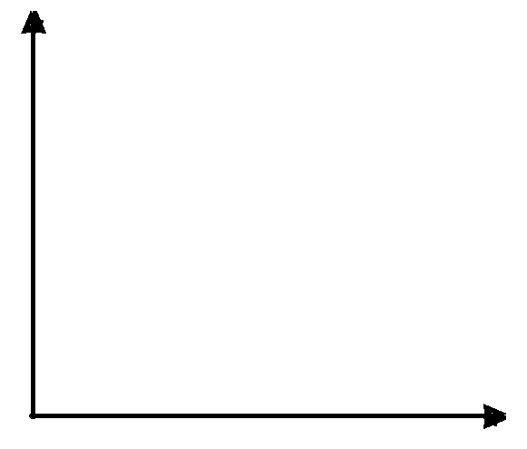
硫元素不同价态间相互转化
硫元素化合价
氧化性
+6
SO₃
H₂SO₄
Na₂SO₄
与还原剂反应
与氧化剂反应
氧化性、还原性
+4
SO₂
H₂SO₃
Na₂SO₃
氧化性、还原性
0
S
还原性
-2
H₂S
物质的类别
氢化物
单质
氧化物
酸
盐

Slide 9
硫元素不同价态间相互转化
点燃
2H₂S + O₂===2S+2H₂O
-2价S元素
表现还原性
点燃
2H₂S+3O₂===2SO₂+2H₂O
2H₂S+SO₂===3S+2H₂O

Slide 10
硫元素不同价态间相互转化
点燃
S + O₂ ==== SO₂
S单质表现还原性
△
H₂ + S ==== H₂S
S单质表现还原性
3S+6NaOH=2Na₂S+Na₂SO₃+3H₂O
S单质既表现氧化性，又表现还原性

Slide 11
硫元素不同价态间相互转化
SO₂ +Cl₂+2H₂O=2HCl +H₂ SO₄
SO₂表现还原性
2H₂S+SO₂===3S+2H₂O
SO₂表现氧化性
C + 2H₂SO₄(浓) == 2SO₂ ↑+ CO₂↑+ 2H₂O
+6价S元素表现氧化性

Slide 12
硫酸的制造历史
问题：人们在生产生活中怎样把他们转化成所需要的物质？（以硫酸的生产为例）
我国制造硫酸的历史可以追溯到7世纪，炼丹家曾利用胆矾来制备硫酸
+6
+6
+6
+6
CuSO₄.5H₂O
CuSO₄
SO₃
H₂SO₄
S元素的化合价没有变化

Slide 13
硫酸的制造历史
17世纪，炼金士采用一种类似钟罩的装置，在其中点燃硫磺和硝石的混合物制得硫酸
0
S
+6
H₂O
+6
SO₃
H₂SO₄
硝石（KNO₃）
S元素化合价
-2
0
+4
+6

Slide 14
硫酸的制造历史
19世纪，英国人菲利普把硫磺装入内部镶有铂催化剂的瓷管里加热，并通入足量的空气与其反应，再将生成是三氧化硫溶于水制得硫酸
0
S
+4
H₂O
+6
+6
SO₂
SO₃
H₂SO₄
空气
S元素化合价
-2
0
+4
+6
现代硫酸工业制法的雏形

Slide 15
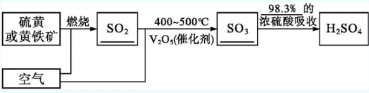
接触法制硫酸流程
FeS₂

Slide 16
接触法制硫酸流程
FeS₂
试写出各步反应的化学方程式
点燃
S+O₂ == SO₂
火山资源丰富的国家
高温
4FeS₂+11O₂===2Fe₂O₃+8SO₂
我国
催化剂
SO₂+O₂ SO₃
△
SO₃+H₂O=H₂SO₄

Slide 17
拓展：亚硫酸盐
类比Na₂CO₃ NaHCO₃ 分析Na₂SO₃ NaHSO₃ 的性质
Na₂CO₃ +2HCl==2NaCl+H₂O+CO₂↑
NaHCO₃ +HCl==NaCl+H₂O+CO₂↑
NaHCO₃ +NaOH==Na₂CO₃+H₂O

Slide 18
拓展：亚硫酸盐
Na₂SO₃ +2HCl—
NaHSO₃ +HCl—
通式：弱酸盐+强酸(非氧化性)=弱酸+强酸盐
NaHSO₃ +NaOH—
通式：弱酸酸式盐+碱=弱酸盐+水

Slide 19
拓展：亚硫酸盐
以Na₂SO₃为例，从元素化合价角度分析亚硫酸盐(SO₃²⁻) 的性质
SO₃²⁻
化学性质：既具有氧化性又具有还原性
+4
-2 0 +4 +6

Slide 20
常见氧化剂(还原剂)
常见氧化剂：MnO₄²⁻(H⁺)、NO₃⁻(H⁺)、活泼非金属单质(Cl₂ O₂)、Fe³⁺、过氧化物(H₂O₂ Na₂O₂ )、浓硫酸
常见还原剂：金属单质、还原性气体(H₂ CO)、亚铁盐(Fe²⁺)、I⁻、SO₃²⁻ 、SO₂ 、S²⁻

Slide 21
拓展：亚硫酸盐
Na₂SO₃的强还原性
能被O₂、氯水、酸性KMnO₄等强氧化剂氧化
2Na₂SO₃ +O₂==2Na₂SO₄
SO₃²⁻ +Cl₂+H₂O==SO₄²⁻ +2Cl⁻ +2H⁺
5SO₃²⁻+2MnO₄⁻+6H⁺ ==5SO₄²⁻+2Mn²⁺+3H₂O

Slide 22
拓展：亚硫酸盐
Na₂SO₃的弱氧化性
能与Na₂S溶液在酸性条件下发生归中反应
SO₃²⁻ +2S²⁻ +6H⁺ ==3S↓+3H₂O
SO₃²⁻ 与S²⁻ 在酸性条件下不能大量共存

